Slide 1
AI_02_이수진
다음 분기에 어떤 게임을 설계해야 할까
◀
▶
◀
▶
Notes:
안녕하세요, 이수진입니다

Slide 2
문제에 대한 가설 및 데이터 셋 설명
매출의 단위를 동일하게 M(million)으로 전처리 함.
[Year]이 20보다 작을 경우 2000년 대로, 20보다 클 경우 1900년대로 간주하여 전처리 함.
[Year]를 80년대, 90년대, 00년대, 10년대로 분류하여 카테고리 컬럼을 생성함
총 매출을 계산한 새로운 feature을 생성함. Sum_Sales=NA_Sales+EU_Sales+JP_Sales+Other_Sales
총 매출이 10M 이상인 게임들을 성공했다고 간주하며 우리의 목표로 선정하였다. _10M=df[df[‘Sum_Sales’]>10]
◀
▶
◀
▶
Notes:
문제에 대한 가설 및 데이터 셋에 대해 먼저 설명하겟습니다.

Slide 3
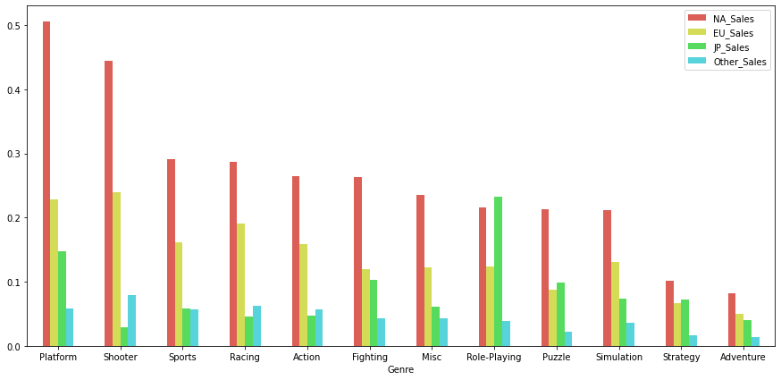
1. 지역에 따라서 선호하는 게임 장르가 다를까
장르별 매출 순위
NA : Platform, Shooter
EU : Shooter, Platform
JP : Role-Playing, Platform
◀
▶
◀
▶
Notes:
지역에 따라 선호하는 게임 장르가 다른지 알기 위해 장르별 매출의 평균을 지역별로 나타내 보았을때,
북미에서는 PLATFORM SHOOTER
유럽에서는 shooter platform 순
일본에서는 role playing platform 순으로 매출을 보이고 있으며
Platform 장르는 모두 공통됨을 확인할 수 있습니다.

Slide 4
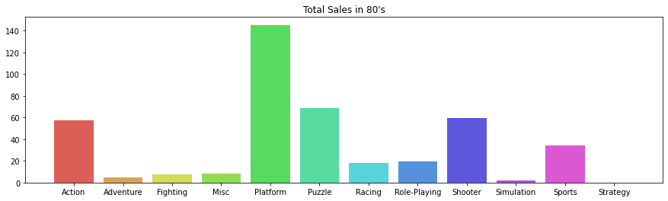


2. 연도별 게임의 트렌드가 있을까 - 80년대
[Nintendo 제작]
Super Mario World
Super Mario Bros. 3
Super Mario land
Super Mario Bros.
[Nintendo 제작]
Tetris
◀
▶
◀
▶
Notes:
다음은 연도별 게임의 트렌드를 알아 보겠습니다.
80년대에는 nintendo에서 출시한 플랫폼 장르의 슈퍼 마리오 게임이 다양한 시리즈로 출시되며 눈에 띌 정도로 상당한 매출을 기록하고 있고
그 다음에도 역시 nintendo에서 출시한 테트리스와 같은 퍼즐 장르의 고전게임이 자리하고 있습니다.

Slide 5
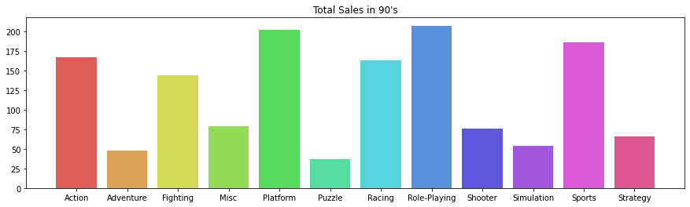
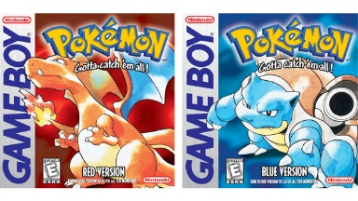
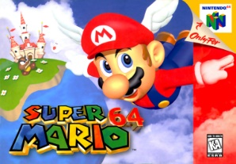

2. 연도별 게임의 트렌드가 있을까 - 90년대
[Nintendo 제작]
Super Mario 64
Super Mario All-Stars
[Activision 제작]
Tony Hawk's
[Nintendo 제작]
Pokemon Red/Blue
Pokemon Silver/Gold
Pokemon Yellow
Pokemon Crystal
◀
▶
◀
▶
Notes:
90년대에는 계속해서 PLATFORM 장르의 첫 3D 버전인 SUPER MARIO 64 와 같은 마리오 시리즈 들을 계속해서 출시하며 높은 매출을 기록하고 있고
ROLE-PLAYING 장르에서는 포켓몬 시리즈들을 선보이며 가장 큰 매출을 보이고 있다
ACTIVISION에서 제작한 보드 게임인 TONY HAWK’S(토니하크)와 같은 SPORTS 장르 역시 높은 매출을 달성했다.

Slide 6
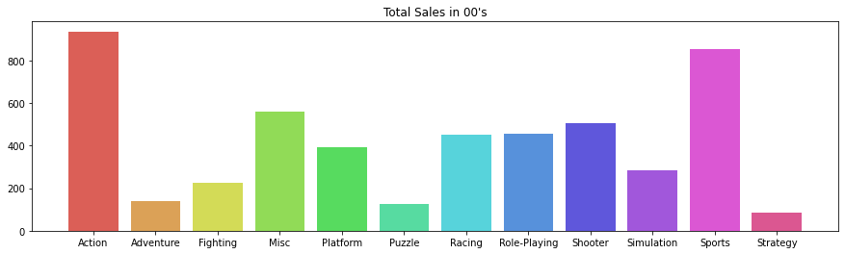


2. 연도별 게임의 트렌드가 있을까 - 00년대
[Take-Two Interactive 제작] Grand Theft Auto 시리즈
[Nintendo 제작]
Wii Sports
◀
▶
◀
▶
Notes:
2000년대에는 Grand theft auto 가 다양한 시리즈로 출시되며 action 장르에서 가장 높은 매출을 보이고 있고
Nintendo에서 제작한 will sports가 출시되어 sports 장르 역시 높은 매출을 기록하고 있다.

Slide 7
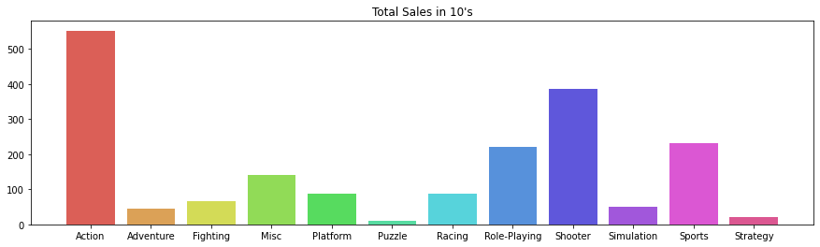



2. 연도별 게임의 트렌드가 있을까 - 10년대
FIFA SOCCER 13 Grand Theft Auto 시리즈
Call of Duty
◀
▶
◀
▶
Notes:
10년대에는 00년대에와 마찬가지로 grand theft auto가 다양한 플랫폼에서 출시되고 fifa soccer의 성과로 action 장르에서 가장 높은 매출을 보이고
Call of duty 게임이 다양한 시리즈와 플랫폼에서 출시되며 shooter 장르 역시 강세를 보이고 있다.

Slide 8

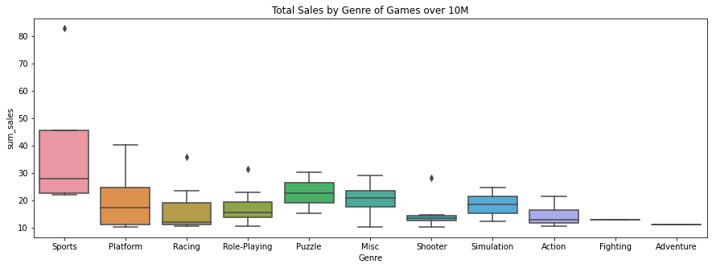
10 MILLION
+
3. 출고량이 높은 게임에 대한 분석 및 시각화 프로세스
- [Genre] 별 로 그룹화
◀
▶
◀
▶
Notes:
총 매출이 10million 이상인 데이터 셋들을 출고량이 높은 게임 으로 잡고 boxplot으로 시각화
먼저, 장르별로 그룹화 하였을 때, sports 종목이 제일 큰 박스로 그려짐으로 분산이 가장 크다는 것을 알수 있다
이는 바로 sports 장르에 빨간색 화살표로 표시해놓은 큰 이상치가 존재하는데 바로 전체 데이터셋에서 가장 높은 매출을 기록한 nintendo에서 출시한 wii sports라는 게임때문입니다.

Slide 9
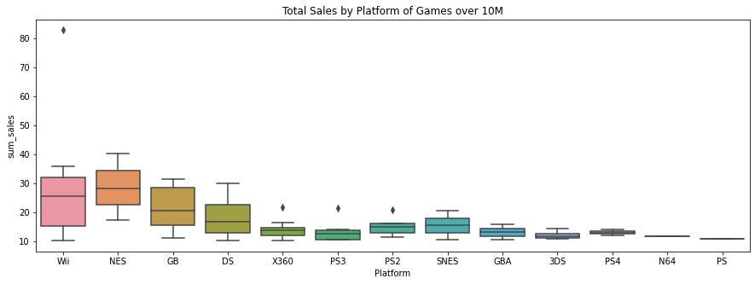
10 MILLION
+
3. 출고량이 높은 게임에 대한 분석 및 시각화 프로세스
- [Platform] 별 로 그룹화
◀
▶
◀
▶
Notes:
Platform 별로 그룹화 하였을 때도 will 라는 플랫폼의 박스플롯에 큰 이상치가 있음을 확인할수 잇습니다.

Slide 10
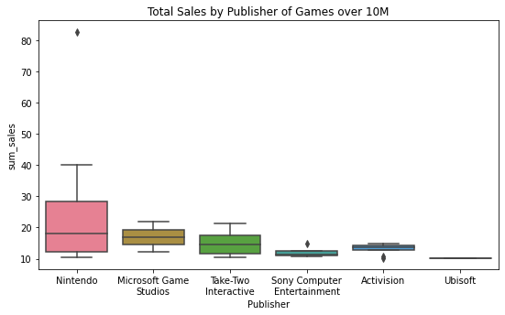
10 MILLION
+
3. 출고량이 높은 게임에 대한 분석 및 시각화 프로세스
- [Publisher] 별 로 그룹화
◀
▶
◀
▶
Notes:
Publisher 별로 그룹화 하였을 때도 마찬가지 임을 볼 수 있다.
Boxplot에서 볼 수 있듯이, 평균값의 차이가 실제로 의미가 있는 차이인지, 분산이 커서 그런것인지 애매한 상황입니다.

Slide 11
10 MILLION
+
[ANOVA TEST] 여러 그룹 간의 평균의 차이가 통계적으로 유의미 한지를 판단하기 위한 시험법
=> 다양한 그룹 별 총 매출(Total_values)간의 평균의 차이가 있는지 알기 위해 ANOBA TEST 진행
P – Value | 전체 데이터셋 | 총 매출 10M 이상 데이터셋
Gerne | 0.00000 | 0.01748
Platform | 0.00000 | 0.08728
Publisher | 0.00000 | 0.17959
ANOVA TEST에서 P-Value의 의미
P-value>0.05 : 통계적으로 유의미하지 않다
P-value<0.05 : 통계적으로 유의미하다
◀
▶
◀
▶
Notes:
그래서 여러 그룹 간의 평균의 차이가 통계적으로 유의미 한지를 판단하기 위한 아노바 테스트를 진행 했습니다. 다양한 그룹 별 총 매출 간의 평균의 차이가 있는지 알기 위해서 입니다.
저희는 총 매출이 10m 이상을 낼 수 있는 게임을 출시하고 싶기 떄문에 해당 데이터 셋의 pvalue를 살펴 보겠습니다.
Anova test에서 pvalue가 0.05보다 크면 통계적으로 유의미하지 않다, 0.05보다 작으면 통계적으로 유의미하다라고 보는데
(0.05보다 작은 경우, 유의미하다 -> 차이가 존재한다, 평균이 같지 않다.)
(0.05보다 큰 경우, 유의미하지 않다 ->차이가 존재하지 않는다)

Slide 12
10 MILLION
+
[ANOVA TEST] 여러 그룹 간의 평균의 차이가 통계적으로 유의미 한지를 판단하기 위한 시험법
게임의 platform 과 publisher 은 총 매출 10m 이상 달성하는 데에는 중요하지 않다고 판단
=> 장르 별 총 매출(Total_values)간의 평균의 차이가 있는지 알기 위해 ANOBA TEST 진행
P – Value | 전체 데이터셋 | 총 매출 10M 이상 데이터셋
Gerne | 0.00000 | 0.01748
Platform | 0.00000 | 0.08728
Publisher | 0.00000 | 0.17959
총 매출 10M 이상 데이터셋
Platform
Publisher
0.08728 > 0.05
0.17959 > 0.05
ANOVA TEST에서 P-Value의 의미
P-value>0.05 : 그룹 간의 평균은 차이가 없다(비슷하다)
P-value<0.05 : 그룹 간의 평균은 차이가 있다(비슷하지 않다)
Gerne에 대해 분석을 진행하기로 함
◀
▶
◀
▶
Notes:
총매출이 10m이상인 데이터 셋을 platform 과 publisher 별로 그룹화 하며 anova test를 진행하였을 때 pvalue가 0.05보다 커 통계적으로 유의미하지 않다고 볼 수 잇으므로 게임의 platform 과 publisher는 매출을 10m 이상 달성하는 데에는 중요하지 않다고 판단하였습니다.
그래서 Gerne에 집중하여 분석을 진행하기로 하였습니다.

Slide 13

10 MILLION
+
[BAYESIAN] 아는 것(사전확률)으로 모르는 것(사후확률)을 추정하는 것
아는 것(사전확률)
전체 데이터셋에서 성공한(S) 게임의 확률=P(S)
총 매출 10M 이상 데이터 셋에서 특정 장르(G)가 속하는 확률=P(G|S)
모르는 것(사후 확률)
특정 장르로 게임을 출시 했을 때, 성공할(10M 이상의 매출) 확률=P(S|G)
P(S|G)=$\frac{P(G|S)P(S)}{P(G|S)P(S)+P(G|S^{C})P(S^{C})}$
◀
▶
◀
▶
Notes:
어떤 장르로 출시해야 10m 이상의 매출을 달성했는지 알기 위해 베이시안 통계를 이용하였습니다.
베이시안이란 아는것, 사전확률을 이용하여 모르는것, 즉 사후확률을 추정하는 것입니다.
저희는 전체 데이터셋에서 성공한 게임의 확률과 총 매출이 10m이상인 데이터 셋에서 특정 장르가 속하는 확률을 구할 수 있습니다.
이러한 사전확률들로 특정 장르로 게임을 출시 했을 떄, 성공할 확률을 구하는 것이 저희의 목표이고
아래와 같은 수식으로 구할 수 잇습니다.

Slide 14
10 MILLION
+
 | 성공할 확률 P(S)=0.0037 | 실패할 확률 P(F)=1-P(S)
Action | 0.000537=P(Action|S) | 0.1985=P(Action|F)
Adventure | 0.000059 | 0.007
Fighting | 0.000059 | 0.0509
Misc | 0.000238 | 0.1042
Platform | 0.000656 | 0.0525
Puzzle | 0.000119 | 0.0347
Racing | 0.000417 | 0.0744
Role-Playing | 0.000477 | 0.0888
Shooter | 0.000716 | 0.0780
Simulation | 0.000119 | 0.0519
Sports | 0.000238 | 0.1407
Strategy | 0.000000 | 0.0409
= 1
◀
▶
◀
▶
Notes:
해당 표는 사전확률들을 정리해 놓은 것들이며 총확률의 법칙으로 모든 가능한 이벤트의 총합은 1입니다.
성공할 확률, 10m이상의 매출을 달성할 확률은 0.0037이고 예시로, 성공한 게임들 중 장르가 action일 확률은 0.000537입니다.

Slide 15
10 MILLION
+
G(Genre) | P(S|G)
Action | 0.00001005
Adventure | 0.00000288
Fighting | 0.00000435
Misc | 0.00000851
Platform | 0.00004636
Puzzle | 0.00001277
Racing | 0.00002084
Role-Playing | 0.00001995
Shooter | 0.00003407
Simulation | 0.00000853
Sports | 0.00000630
Strategy | 0.00000000
P(S|G)=특정 장르의 게임이 성공할 확률
◀
▶
◀
▶
Notes:
이렇게 해서 저희가 구하고자 했던 특정 장르의 게임이 성공할 확률은 다음의 표와 같고
Platform 장르를 출시하면 10m이상의 매출을 달성할 확률이 가장 높습니다.

Slide 16
10 MILLION
+
G(Genre) | P(S|G)
Action | 0.00001005
Adventure | 0.00000288
Fighting | 0.00000435
Misc | 0.00000851
Platform | 0.00004636
Puzzle | 0.00001277
Racing | 0.00002084
Role-Playing | 0.00001995
Shooter | 0.00003407
Simulation | 0.00000853
Sports | 0.00000630
Strategy | 0.00000000
Platform | 0.00004636
P(S|G)=특정 장르의 게임이 성공할 확률
Platform 장르의 게임을 설계하자 !
◀
▶
◀
▶
Notes:
이렇게 해서 다음 분기에 플랫폼 장르의 게임을 설계하는 것이 가장 좋을 것이라고 결론 지었습니다.

Slide 17
감사합니다.
◀
▶
◀
▶
Notes:
표에서 보여진 사전확률들을 앞서 보여드린 수식에 적용하여
특정 장르의 게임이 성공할 확률을 구하면 다음과 같습니다. Platform 장르로 출시하였을 때가 가장 성공확률이 높으므로
다음 분기에 플랫폼 장르의 게임을 출시해야한다고 결론 내렷습니다.

